Slide 1
Arquiteturas Paralelas e Distribuídas
Concorrência e Paralelismo

Slide 2
Concorrência e paralelismo
Conceitos básicos

Slide 3
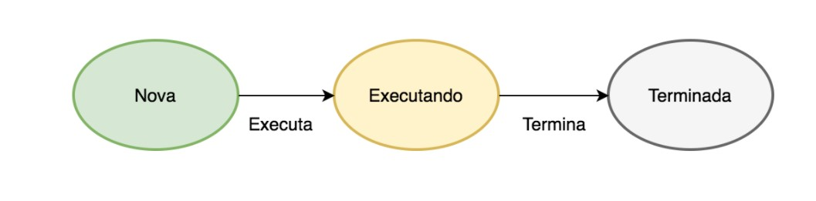
Monotarefa e multitarefa
Os primeiros sistemas operacionais suportavam a execução de apenas uma tarefa por vez. Nesse modelo, o processador, a memória e os periféricos ficavam dedicados a uma única tarefa. Tínhamos um fluxo bem linear, como pode ser visto no diagrama:
Apenas no término da execução de uma tarefa que outra poderia ser carregada na memória e então executada.

Slide 4


Monotarefa e multitarefa
O problema desse modelo é que enquanto o processo realizava uma operação de I/O para, por exemplo, ler algum dado do disco, o processador ficava ocioso. Ademais, uma operação do processador é infinitamente mais rápida que qualquer uma de leitura ou escrita em periféricos.
Para se ter ideia, quando falamos de uma operação que a CPU executa, lidamos com nanosegundos, enquanto em uma operação de rede consideramos milissegundos, em uma operação de I/O, consideramos segundos.
Apenas no término da execução de uma tarefa que outra poderia ser carregada na memória e então executada.

Slide 5

Monotarefa e multitarefa
Conforme as aplicações foram evoluindo, começou a se tornar um problema.
Um exemplo clássico é um editor de texto que precisa executar diversas tarefas simultaneamente como, por exemplo, formatar o texto selecionado e verificar a ortografia dele, duas tarefas (simplificando) sendo executadas sobre a mesma “massa” de dados que é o texto selecionado.

Slide 6
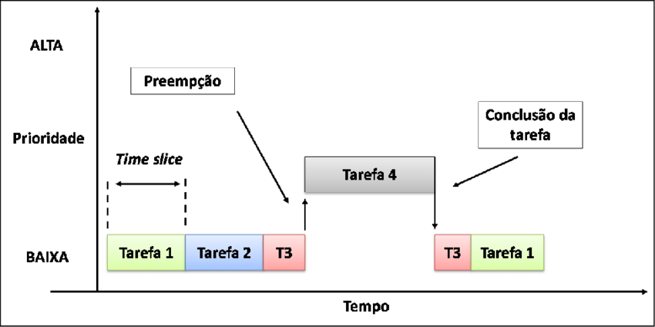
Monotarefa e multitarefa
A solução encontrada para resolver esse problema foi permitir ao processador suspender a execução de uma tarefa que estivesse aguardando dados externos ou algum evento e passar a executar outra tarefa.
Em outro momento de tempo, quando os dados estivessem disponíveis, a tarefa suspensa poderia ser retomada do ponto exato de onde ela havia parado. Nesse modelo, mais de um programa é carregado na memória.
O mecanismo que permite a retirada de um recurso (o processador, por exemplo) de uma tarefa, é chamado de preempção.

Slide 7
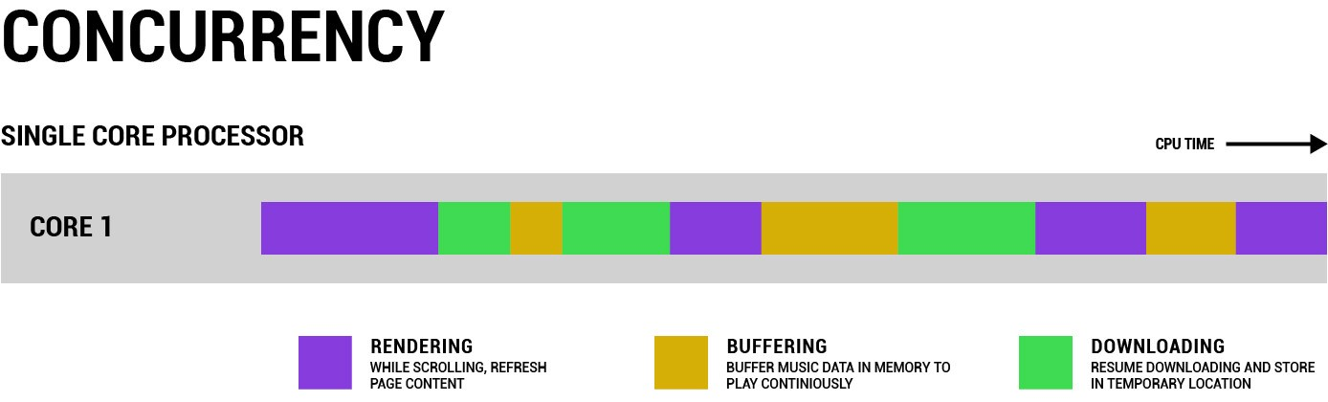
Monotarefa e multitarefa
Sistemas preemptivos são mais produtivos, ademais, várias tarefas podem estar em execução ao mesmo intervalo de tempo alternando entre si o uso dos recursos da forma mais justa que for possível.
Nesse tipo de sistema as tarefas alteram de estado e contexto a todo instante.

Slide 8
Monotarefa e multitarefa
Os estados de uma tarefa num sistema preemptivo:
Nova: A tarefa está sendo criada (carregada na memória);
Pronta: A tarefa está em memória aguardando a disponibilidade do processador para ser executada pela primeira vez ou voltar a ser executada (na hipótese de que ela foi substituída por outra tarefa, devido à preempção);
Executando: O processador está executando a tarefa e alterando o seu estado;
Suspensa: A tarefa não pode ser executada no momento por depender de dados externos ainda não disponíveis (dados solicitados à rede ou ao disco, por exemplo.);
Terminada: A execução da tarefa foi finalizada e ela já pode sair da memória;

Slide 9
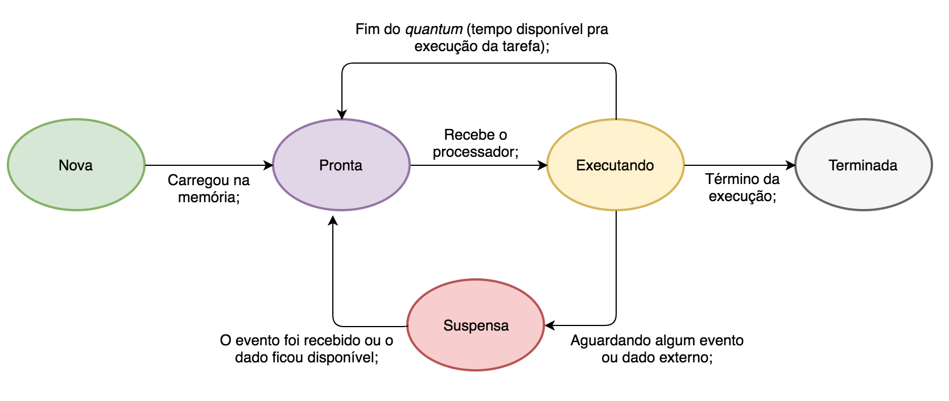
Monotarefa e multitarefa
O diagrama de estado das tarefas com preempção de tempo:

Slide 10
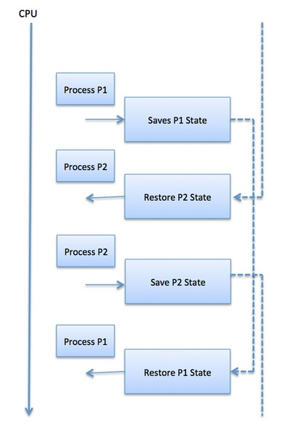
Monotarefa e multitarefa
Quantum pode ser entendido como o tempo que o sistema operacional dá para que os processos usem a CPU.
Quando o quantum de um processo termina, mesmo que ele ainda não tenha terminado a execução de suas instruções, o contexto dele é trocado, é salvo na sua pilha de execução onde ele parou, os dados necessários e então ele volta pro estado de “pronto”, até que o sistema operacional através do seu escalonador de processos volte a “emprestar” a CPU pra ele (e então ele volta pro estado de “executando”).
Trocas de contexto (de pronto pra executando etc) acontecem a todo momento. Milhares delas. É uma tarefa custosa para o sistema operacional, mas que é necessária para que a CPU não fique ociosa.
Um core (núcleo) do processador executa uma tarefa por vez, cabendo ao escalonador do sistema operacional cuidar dessa fila de tarefas, decidir quem tem prioridade, quem tem o quantum disponível etc.

Slide 11
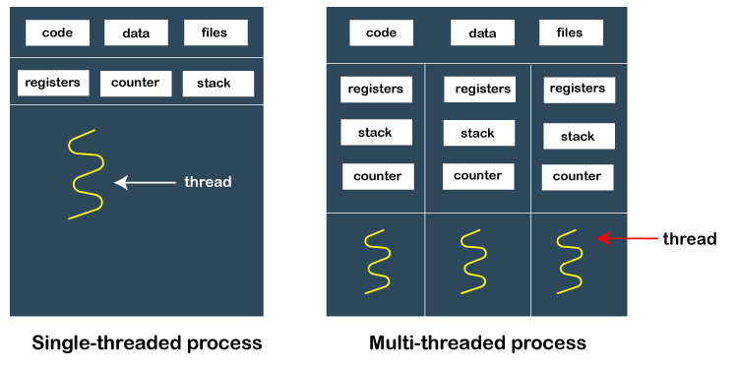
Processo
Um processo pode ser visto como um container de recursos utilizados por uma ou mais tarefas. Processos são isolados entre si (inclusive, através de mecanismos de proteção a nível de hardware), não compartilham memória, possuem níveis de operação e quais chamadas de sistemas podem executar.
Como os recursos são atribuídos aos processos, as tarefas fazem o uso deles a partir do processo. Dessa forma, uma tarefa de um processo A não consegue acessar um recurso (a memória, por exemplo) de uma tarefa do processo B.

Slide 12
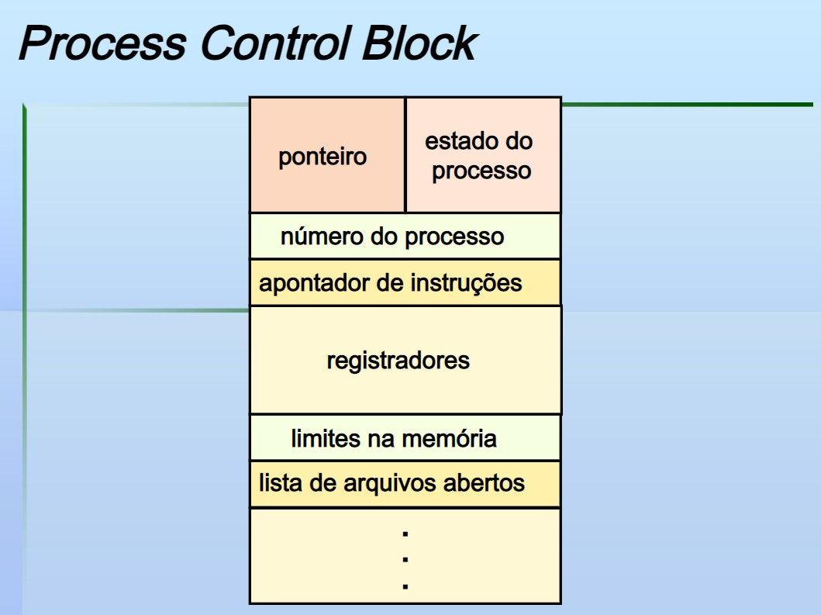
Processo
Um processo é uma entidade ativa, é a “instância” de um programa (entidade passiva).
Podemos fazer analogia com orientação a objetos onde o programa seria a estrutura da classe e um processo seria um objeto instância dessa classe.
O kernel do sistema operacional possui descritores de processos, denominados PCBs (Process Control Blocks) e eles armazenam informações referentes aos processos ativos e cada processo possui um identificador único no sistema, conhecido como PID (Process IDentifier).

Slide 13
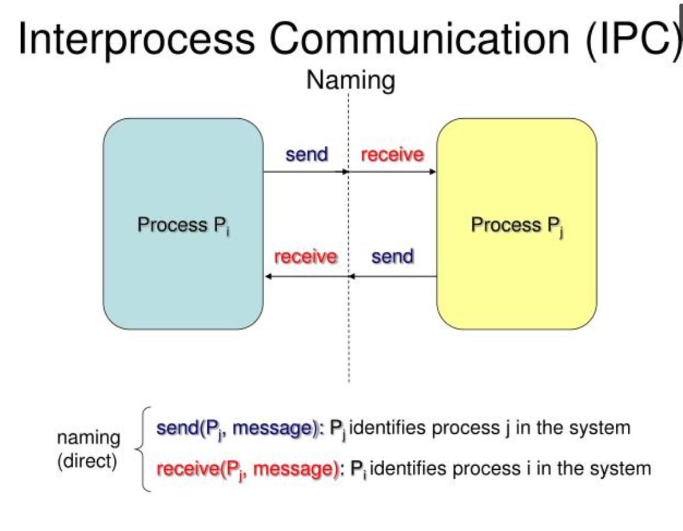
Processo
As tarefas de um processo podem trocar informações com facilidade, pois compartilham a mesma área de memória.
No entanto, tarefas de processos distintos não conseguem essa comunicação facilmente, pois estão em áreas diferentes de memória.
Esse problema é resolvido com chamadas de sistema do kernel que permitem a comunicação entre processos (IPC - Inter-Process Communication).

Slide 14
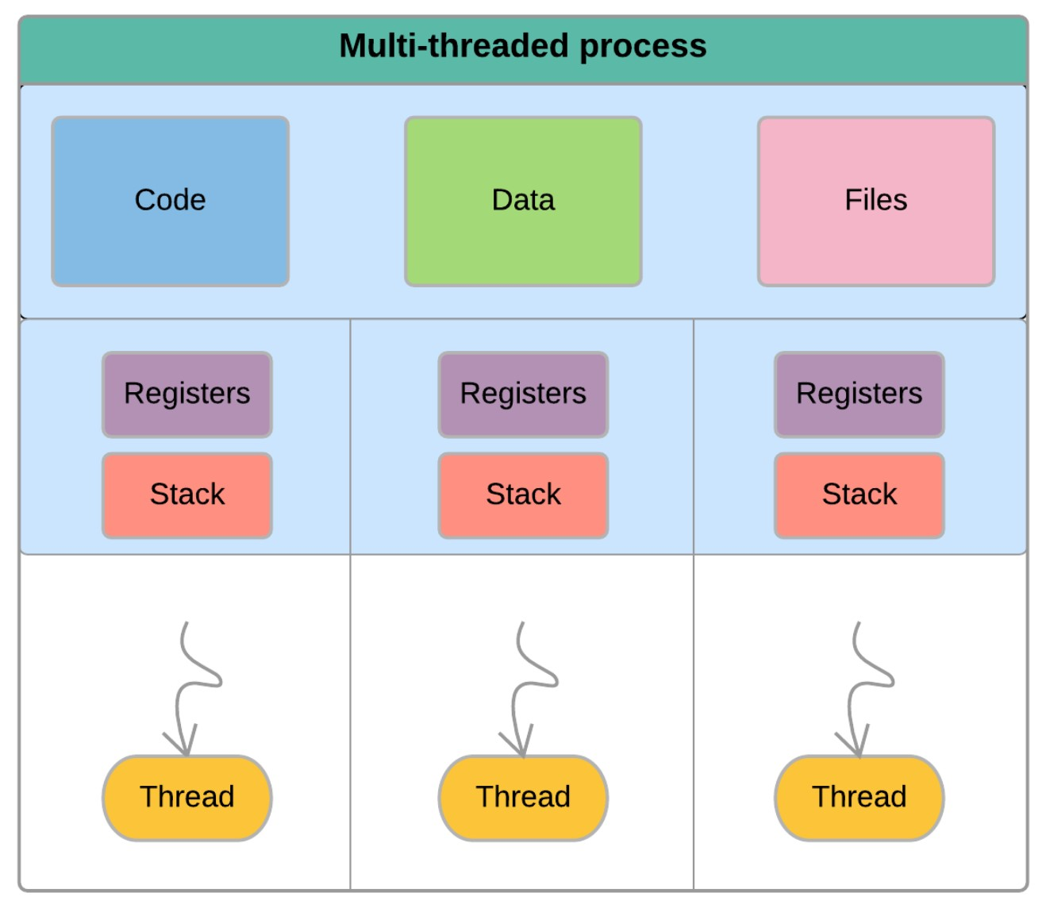
Threads
Os processos podem ter uma série de threads associadas e as threads de um processo são conhecidas como threads de usuário, por executarem no modo-usuário e não no modo-kernel.
Uma thread é uma “linha” de execução dentro de um processo. Cada thread tem o seu próprio estado de processador e a sua própria pilha, mas compartilha a memória atribuída ao processo com as outras threads “irmãs” (filhas do mesmo processo).
O núcleo (kernel) dos sistemas operacionais também implementa threads, mas essas são chamadas de threads de kernel (ou kernel-threads). Elas controlam atividades internas que o sistema operacional precisa executar/cuidar.

Slide 15
Concorrência e paralelismo
É comum achar que concorrência e paralelismo são a mesma coisa, mas não são. Rob Pike - um dos criadores da linguagem Go - em uma apresentação pontuou:
“Concurrency is about dealing with lots of things at once. Parallelism is about doing lots of things at once.”
Concorrência é sobre lidar com várias coisas ao mesmo tempo e paralelismo é sobre fazer várias coisas ao mesmo tempo.
Concorrência é um conceito mais a nível de software e paralelismo mais a nível de hardware.

Slide 16
Concorrência e Paralelismo
Concorrência é sobre a execução sequencial e disputada de um conjunto de tarefas independentes.
Sob o ponto de vista de um sistema operacional, o responsável por esse gerenciamento é o escalonador de processos.
Já sob o ponto de vista de concorrência em uma linguagem de programação, o responsável é o scheduler interno da linguagem.
Escalonadores preemptivos (como é o caso dos sistemas operacionais modernos) favorecem a concorrência pausando e resumindo tarefas (no caso de sistemas operacionais estamos falando de processos e threads no que chamamos de trocas de contexto) para que todas tenham a oportunidade de serem executadas.

Slide 17
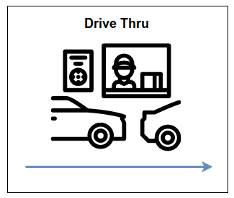
Concorrência e Paralelismo
Podemos fazer uma analogia em que concorrência (no contexto de um sistema operacional) é uma fila de drive thru em que carros estão disputando o recurso do atendimento, um por vez.
Mas esse drive thru é especial, diferente do da vida real, ele é baseado num sistema preemptivo onde os carros possuem um tempo máximo em que podem ficar ali parados pelo atendimento, passando esse tempo, o carro tem que obrigatoriamente sair para dar oportunidade pro próximo carro da fila:

Slide 18
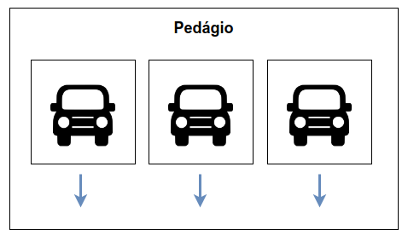
Concorrência e Paralelismo
Paralelismo é sobre a execução paralela de tarefas, ou seja, mais de uma por vez (de forma simultânea), a depender da quantidade de núcleos (cores) do processador.
Quanto mais núcleos, mais tarefas paralelas podem ser executadas. É uma forma de distribuir processamento em mais de um núcleo.
Paralelismo é aquele pedágio que permite que carros progridam em diferentes fluxos simultaneamente:

Slide 19
Concorrência e Paralelismo
Também podemos dizer paralelismo é uma forma de atingir concorrência e que cada linha de execução paralela também é concorrente, pois os núcleos estarão sendo disputados por várias outras linhas de execução e quem gerencia o que o núcleo vai executar em dado momento do tempo é o escalonador de processos.
Paralelismo implica concorrência, mas o contrário não é verdadeiro, pois é possível ter concorrência sem paralelismo, é só pensar no caso de uso de uma única thread gerenciando milhares de tarefas, pausando e resumindo-as, esse é um modelo de concorrência sem paralelismo.
O scheduler de corrotinas da linguagem Go é um exemplo de scheduler multi threaded, ele paraleliza a execução das corrotinas, ou seja, é um modelo de alta concorrência que faz uso dos núcleos do processador para paralelizar as execuções.

Slide 20
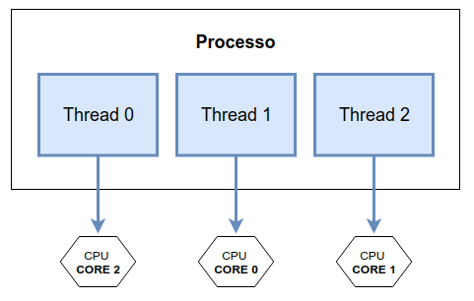
Concorrência e Paralelismo
Do ponto de vista de um processador que possui mais de um núcleo (que é o padrão atualmente), um processo poderia ter, por exemplo, três threads rodando simultaneamente em três diferentes núcleos:

Slide 21
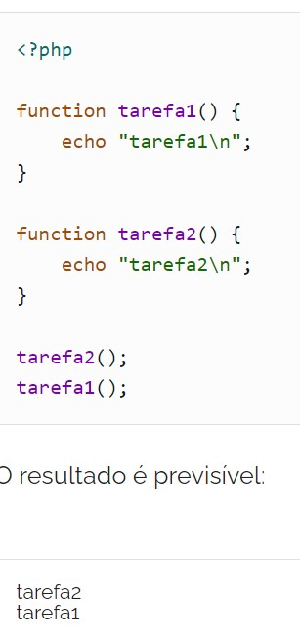
Síncrono e assíncrono
Síncrono e assíncrono são modelos de programação que estão intimamente ligados ao fluxo de execução, eles determinam como o código será escrito e como ele rodará.
No modelo síncrono uma operação precisa ser finalizada para que outra tenha a oportunidade de ser executada.
É um modelo linear, previsível, onde a execução acontece etapa por etapa e ele é base padrão da maior parte das linguagens de programação. Por exemplo, em PHP:
O resultado é previsível:

Slide 22
Síncrono e assíncrono
Já no modelo assíncrono, uma operação não precisa esperar a outra ser finalizada, ao contrário disso, elas alternam o controle da execução entre si. É um modelo não previsível e que não garante a ordem da execução. É um modelo que favorece a concorrência.
Fazendo uma analogia, no modelo síncrono se você precisa colocar roupas para lavar e lavar louças, primeiro você poderia colocar as roupas para lavar e esperaria o tempo que fosse necessário até finalizar, para só depois lavar as louças.
Enquanto que no modelo assíncrono você poderia colocar as roupas na máquina de lavar roupas e já começaria a lavar as louças no mesmo instante, pois você não precisa ficar ocioso esperando a máquina de lavar processar seu resultado para desempenhar outra tarefa, você pode pegar o “resultado” da máquina de lavar em um momento futuro.

Slide 23
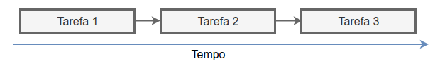
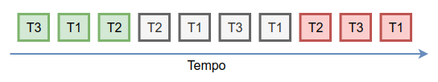
Síncrono e assíncrono
Pensando no modelo síncrono de como as tarefas são executadas durante o tempo:
A tarefa 2 precisa obrigatoriamente esperar a tarefa 1 ser finalizada antes de ter a oportunidade de ser executada.
Já no modelo assíncrono nós temos a alternância da execução das tarefas, elas concorrem entre si:
Em verde as tarefas que iniciaram, em cinza a alternância de execução durante o tempo e em vermelho a finalização da execução delas. Fiz questão de não colocar em ordem pois assincronismo não garante ordem, assincronismo é sobre a execução de tarefas independentes.

Slide 24
Síncrono e assíncrono
Observe que tanto no modelo síncrono quanto no assíncrono uma tarefa é executada por vez, a diferença é que no modelo assíncrono a tarefa não precisa esperar o resultado da outra para poder ter seu tempo de execução. Assincronismo não necessariamente implica em paralelismo (se pensar em assincronismo num modelo multi-thread, sim, aí atinge paralelismo), assincronismo é uma forma de atingir concorrência.
Existem diferentes formas de se atingir assincronismo, sendo que a principal é a orientada a eventos (event loop com o padrão Reactor), modelo usado por NodeJS, Nginx, Swoole, ReactPHP entre outros. No caso do NodeJS e ReactPHP, por exemplo, eles fazem isso de forma single-thread, mas também é possível atingir assincronismo num modelo orientado a threads (multi-thread).
Em termos gerais, usar o modelo assíncrono é vantagem para a maior parte dos aplicativos que fazem uso intensivo de operações de I/O (leitura e escrita de arquivos, acesso a rede etc). Enquanto que o modelo de paralelizar processamento é mais indicado quando as tarefas são mais orientadas à CPU, quando elas precisam de mais poder de processamento/cálculo que leitura e escrita em periféricos (na rede, ou sistema de arquivos etc).

Slide 25
Concorrência e paralelismo
Outro modo de ver…

Slide 26
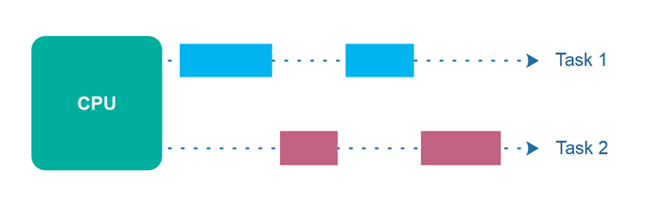
Concorrência
Concorrência significa que uma aplicação está progredindo em mais de uma tarefa - ao mesmo tempo ou pelo menos aparentemente ao mesmo tempo.
Se o computador tiver apenas uma CPU, a aplicação pode não progredir em mais de uma tarefa exatamente ao mesmo tempo, mas mais de uma tarefa está em andamento de cada vez dentro da aplicação.
Para progredir em mais de uma tarefa simultaneamente, a CPU alterna entre as diferentes tarefas durante a execução.

Slide 27
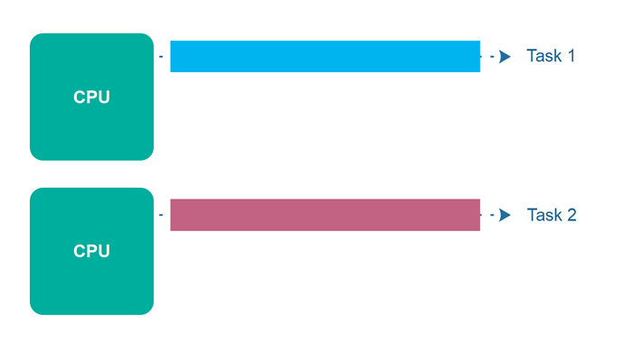
Execução paralela
A execução paralela é quando um computador tem mais de uma CPU ou núcleo de CPU, e faz progressos em mais de uma tarefa simultaneamente.
Entretanto, a execução paralela não se refere ao mesmo fenômeno que o paralelismo.

Slide 28
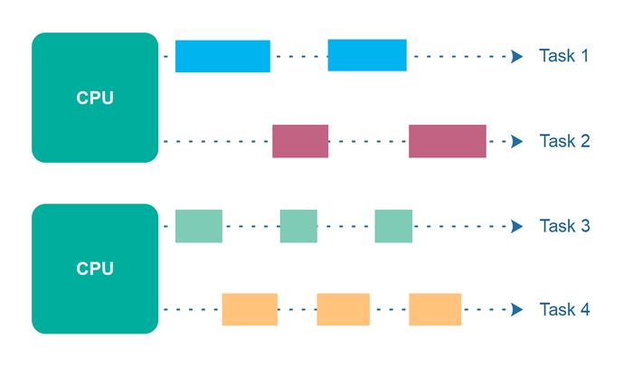
Execução concorrente paralela
É possível ter execução paralela concorrente, onde as threads* são distribuídos entre várias CPUs.
Assim, as threads executadas na mesma CPU são executadas concorrentemente, enquanto as threads executadas em CPUs diferentes são executadas em paralelo.
* Thread: subtarefa, pedaço coerente de código

Slide 29
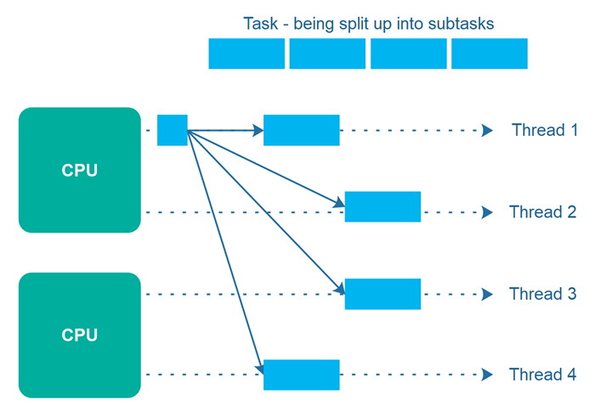
Paralelismo
O termo paralelismo significa que uma aplicação divide suas tarefas em subtarefas menores que podem ser processadas em paralelo, por exemplo, em várias CPUs exatamente ao mesmo tempo. Assim, o paralelismo não se refere ao mesmo modelo de execução que a execução paralela simultânea - mesmo que possam parecer semelhantes na superfície.
Para alcançar o verdadeiro paralelismo, sua aplicação deve ter mais de uma thread rodando - e cada thread deve rodar em CPUs / núcleos de CPU / núcleos de GPU de placas gráficas separadas ou similares.
O diagrama ao lado ilustra uma tarefa maior que está sendo dividida em 4 subtarefas. Estas 4 subtarefas estão sendo executadas por 4 threads diferentes, que rodam em 2 CPUs diferentes.
Isto significa que partes destas subtarefas são executadas concorrentemente (aquelas executadas na mesma CPU), e partes são executadas em paralelo (aquelas executadas em CPUs diferentes).

Slide 30
Paralelismo
Se, em vez disso, as 4 subtarefas fossem executadas por 4 threads executados em cada uma de suas próprias CPU (4 CPUs no total), então a execução da tarefa teria sido totalmente paralela.
Entretanto, nem sempre é fácil dividir uma tarefa em exatamente tantas subtarefas quanto o número de CPUs disponíveis.
Muitas vezes, é mais fácil dividir uma tarefa em um número de subtarefas que se encaixam naturalmente na tarefa em questão, e depois deixar que o scheduler* de threads se encarregue de distribuir os fios entre as CPUs disponíveis.
* Scheduler: agendador, escalonador

Slide 31


Combinações entre concorrência e paralelismo
Concorrente, não paralela
Paralela, não concorrente
Uma aplicação pode ser concorrente, mas não paralela. Isto significa que ela progride em mais de uma tarefa aparentemente ao mesmo tempo (simultaneamente), mas a aplicação alterna entre fazer progressos em cada uma das tarefas - até que as tarefas sejam concluídas.
Não há uma verdadeira execução paralela de tarefas em linhas paralelas / CPUs.
Uma aplicação também pode ser paralela, mas não concorrente.
Isto significa que a aplicação só funciona em uma tarefa de cada vez, e esta tarefa é dividida em subtarefas que podem ser processadas em paralelo.
Entretanto, cada tarefa (+ sub-tarefa) é concluída antes que a próxima tarefa seja dividida e executada em paralelo.
Nem paralela, nem concorrente
Concorrente e paralela
Uma aplicação pode não ser concorrente nem paralela. Isto significa que ela funciona em apenas uma tarefa de cada vez, e a tarefa nunca é decomposta em subtarefas para execução paralela.
Este poderia ser o caso de pequenas aplicações de linha de comando onde ela tem apenas um único trabalho que é muito pequeno para fazer sentido para a execução paralela.
Finalmente, uma aplicação também pode ser concorrente e paralela de duas maneiras:
A primeira é simples execução paralela e concorrente. Isto é o que acontece uma aplicação inicia múltiplas threads que são então executadas em múltiplas CPUs.
A segunda maneira é que a aplicação funciona em múltiplas tarefas simultaneamente, e também divide cada tarefa em subtarefas para execução

Slide 32
Concorrência | Paralelismo
A concorrência é o trabalho de executar e gerenciar múltiplos processamentos como se fosse ao mesmo tempo. | O paralelismo é o trabalho de executar múltiplos processamentos de forma simultânea.
A concorrência é alcançada através de operações de intercalação de processos na Unidade Central de Processamento, (UCP), ou, em outras palavras, através de mudança de contexto | O paralelismo é alcançado através de múltiplas UCPs.
A concorrência pode ser feita por meio de uma única unidade de processamento. | O paralelismo não pode ser executado em uma única UCP, são necessárias várias unidades.
A concorrência aumenta a quantidade de trabalho executado de cada vez. | O paralelismo melhora o rendimento e a velocidade computacional do sistema.
A concorrência gerencia de muitas coisas simultaneamente. | O paralelismo faz muitas coisas ao mesmo tempo.
A concorrência é uma abordagem de fluxo de controle não-determinístico. | O paralelismo é uma abordagem de fluxo de controle determinístico.
A depuração de concorrência é muito difícil. | A depuração do paralelismo, embora difícil, é mais fácil do que a da concorrência.

Slide 33
Concorrência e paralelismo
Concorrência em sistemas operacionais:
Princípios, problemas, vantagens e desvantagens, questões.

Slide 34
Princípios da concorrência
Com a tecnologia atual, como processadores de múltiplos núcleos, e processamento paralelo, que permite a execução simultânea de múltiplos processos/threads - ou seja, ao mesmo tempo - é possível ter mais de um único processo/linha acessando o mesmo espaço na memória, a mesma variável declarada no código, ou mesmo tentando ler/escrever no mesmo arquivo.
O tempo que um processo leva para ser executado não é facilmente calculado, portanto não podemos prever qual processo será concluído primeiro, o que nos permite implementar algoritmos para lidar com os problemas que a concorrência cria. A quantidade de tempo que um processo leva para ser concluído depende do seguinte:
As atividades de outros processos
A forma como o sistema operacional lida com as interrupções
As políticas de programação do sistema operacional

Slide 35
Princípios da concorrência
Problemas de concorrência :
Compartilhamento de recursos globais
Compartilhar os recursos globais com segurança é difícil. Se dois processos fazem uso de uma variável global e ambos fazem mudanças no valor das variáveis, então a ordem na qual as várias mudanças ocorrem é crítica.
Alocação otimizada de recursos
É difícil para o sistema operacional gerenciar a alocação de recursos de forma otimizada.
Localização de erros de programação
É muito difícil localizar um erro de programação porque os relatórios geralmente não são reprodutíveis devido aos diferentes estados dos componentes compartilhados cada vez que o código é executado.
Bloqueando o canal
Pode ser ineficiente para o sistema operacional simplesmente bloquear o recurso e impedir sua utilização por outros processos.

Slide 36
Princípios da concorrência
Vantagens de concorrência :
Execução de múltiplas aplicações
A simultaneidade permite que o sistema operacional execute múltiplas aplicações ao mesmo tempo.
Melhor utilização de recursos
Ter concorrência permite que os recursos que NÃO estão sendo utilizados por uma aplicação possam ser utilizados para outras aplicações.
Melhor tempo médio de resposta
Sem concorrência, cada aplicação tem que ser executada até a sua conclusão antes que a próxima possa ser executada.
Melhor desempenho
A concorrência proporciona melhor desempenho pelo sistema operacional. Quando uma aplicação utiliza apenas o processador e outra utiliza apenas a unidade de disco, o tempo de execução simultânea de ambas as aplicações será menor do que o tempo de execução consecutiva de cada aplicação.

Slide 37
Princípios da concorrência
Desvantagens de concorrência :
Quando se utiliza a concorrência, é praticamente obrigatório proteger vários processos/transações uns dos outros.
A concorrência requer a coordenação de múltiplos processos/threads através de sequências adicionais de operações dentro do sistema operacional.
São necessários aprimoramentos adicionais de desempenho dentro dos sistemas operacionais para permitir a comutação entre as aplicações.
Às vezes, a execução de muitas aplicações ao mesmo tempo leva a um desempenho gravemente degradado.

Slide 38
Princípios da concorrência
Questões de concorrência :
Não-atômico (Non-atomic)
As operações que não são atômicas, mas que podem ser interrompidas por múltiplos processos, podem causar problemas. (uma operação atômica é aquela que funciona de forma completamente independente de qualquer outro processo/threads - qualquer processo que depende de outro processo/threads é não atômico)
Condições da corrida (race conditions)
Uma condição de corrida (disputa) é um comportamento que ocorre em aplicações de software onde a saída depende do tempo ou da sequência de outros eventos incontroláveis. As condições de corrida também ocorrem em software que suporta multithreading, utiliza um ambiente distribuído ou são interdependentes de recursos compartilhados.
Bloqueio (blocking)
Um processo que é bloqueado é aquele que está esperando por algum evento, tal como a disponibilização de um recurso ou a conclusão de uma operação de E/S. Os processos podem bloquear a espera por recursos. Um processo pode ser bloqueado por um longo período de tempo aguardando a entrada de um terminal. Se o processo for necessário para atualizar periodicamente alguns dados, isto seria muito indesejável.

Slide 39
Princípios da concorrência
Questões de concorrência :
Inanição (starvation)
Um problema encontrado em computação concorrente onde um processo é perpetuamente negado os recursos necessários para processar seu trabalho. A inanição pode ser causada por erros em uma programação ou algoritmo de exclusão mútua, mas também pode ser causada por vazamentos de recursos.
Impasse (deadlock)
Na computação simultânea, um impasse é um estado em que cada membro de um grupo espera que outro membro, inclusive ele próprio, tome medidas, como o envio de uma mensagem ou, mais comumente, a liberação de um bloqueio. Os bloqueios são um problema comum em sistemas de multiprocessamento, computação paralela e sistemas distribuídos, onde bloqueios de software e hardware são usados para arbitrar recursos compartilhados e implementar a sincronização de processos.

Slide 40
Princípios da concorrência
Mecanismos:
Mutexes
Mutexes são mecanismos utilizados para implementar exclusão mútua em threads. Um algoritmo de exclusão mútua serve para garantir que regiões críticas de código não sejam executadas simultaneamente, protegendo estruturas de dados compartilhadas de modificações simultâneas.
Monitores
Um monitor é um conjunto de procedimentos, variáveis e estruturas de dados, todas agrupadas em um módulo especial. Somente um processo pode estar ativo dentro do monitor em um instante.
Semáforos
Um semáforo é uma estrutura de dados que consiste em um número inteiro e em uma fila que armazena descritores de tarefas. A estrutura de dados é uma fila, funcionando em regime de FIFO. Deadlock ocorre quando um processo altera o valor do semáforo e entra na região crítica, mas ocorre uma falha na saída da região.

Slide 41










Sincronização...
Não se apoquente, seu Manoel. Vou consultar novamente o saldo em nosso moderníssimo sistema.
Bom dia, seu Manoel. Em que posso ajuda-lo?
Opa! Vai dar não, seu Manoel. Só tem cinquenta
200 reais não vai dar, seu Manoel. Só tem 100 reais.
(tec tec tec) Saldo: R$ 200,00.
Quero sacar dinheiro. Qual é meu saldo?
Mas você disse que tinha 200!
Tá de brincadeira, mocinha? Chame o gerente!
Humpf! Quero retirar tudo, antes que suma! Mocinha burra!
O sistema agora mostra 100
Gelso mais uma vez trabalhou na conta de seu Manoel. Desta vez, fazendo o depósito de um cheque de 150 reais
Merlinda consultou o saldo.
200 reais, seu Manoel. Vai retirar quanto?
Srta Merlinda, efetue a operação do Sr. Manoel e depois vá ao meu escritório!.
Mas que absurdo! Que Coisa! Vá lá, me de 100 reais!
Bom dia, seu Manoel. Em que posso ajuda-lo?
Vou retirar tudo.
Gelso resolveu compensar outro cheque, retirando 50 reais na conta de seu Manoel. Merlinda, mais uma vez, antes de efetuar o saque, consultou novamente o saldo.
Essa mocinha tá de brincadeira comigo. Primeiro disse que eu tinha 200, depois cem, agora 50!
Enquanto isso, Gelso resolveu compensar um cheque, retirando 100 reais na conta de seu Manoel. Merlinda, antes de efetuar o saque, consultou novamente o saldo.
DEFINIÇÃO DO PROBLEMA DO JANTAR DOS FILÓSOFOS
Cinco filósofos estão sentados em uma mesa redonda para jantar. Cada filósofo tem um prato com espaguete à sua frente. Cada prato possui um garfo para pegar o espaguete. O espaguete está muito escorregadio e, para que um filósofo consiga comer, será necessário utilizar dois garfos.
Lembre-se que é apenas uma analogia. Nesse sentido, cada filósofo alterna entre duas tarefas: comer ou pensar. Quando um filósofo fica com fome, ele tenta pegar os garfos à sua esquerda e à sua direita; um de cada vez, independente da ordem. Caso ele consiga pegar dois garfos, ele come durante um determinado tempo e depois recoloca os garfos na mesa. Em seguida ele volta a pensar.
Por definição, o problema em questão é: Você é capaz de propor um algoritmo que implemente cada filósofo de modo que ele execute as tarefas de comer e pensar sem nunca ficar travado?

Slide 42

O problema do Jantar dos Filósofos
DEFINIÇÃO DO PROBLEMA DO JANTAR DOS FILÓSOFOS
Cinco filósofos estão sentados em uma mesa redonda para jantar.
Cada filósofo tem um prato com espaguete à sua frente. Cada prato possui um garfo para pegar o espaguete. O espaguete está muito escorregadio e, para que um filósofo consiga comer, será necessário utilizar dois garfos.
Nesse sentido, cada filósofo alterna entre duas tarefas: comer ou pensar. Quando um filósofo fica com fome, ele tenta pegar os garfos à sua esquerda e à sua direita; um de cada vez, independente da ordem. Caso ele consiga pegar dois garfos, ele come durante um determinado tempo e depois recoloca os garfos na mesa. Em seguida ele volta a pensar.
Por definição, o problema em questão é: Você é capaz de propor um algoritmo que implemente cada filósofo de modo que ele execute as tarefas de comer e pensar sem nunca ficar travado?
Problema do jantar dos filósofos.

Slide 43
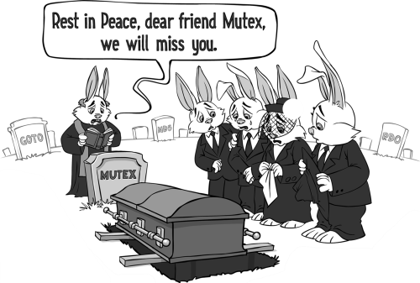
Bibliografia:
http://tutorials.jenkov.com/java-concurrency/concurrency-vs-parallelism.html
https://www.treinaweb.com.br/blog/concorrencia-paralelismo-processos-threads-programacao-sincrona-e-assincrona
https://eng.libretexts.org/Courses/Delta_College/Operating_System%3A_The_Basics/05%3A_Process_Synchronization/5.1%3A_Introduction_to_Concurrency
https://www.geeksforgeeks.org/difference-between-concurrency-and-parallelism/#:~:text=Concurrency%20is%20the%20task%20of,of%20running%20multiple%20computations%20simultaneously

Slide 44

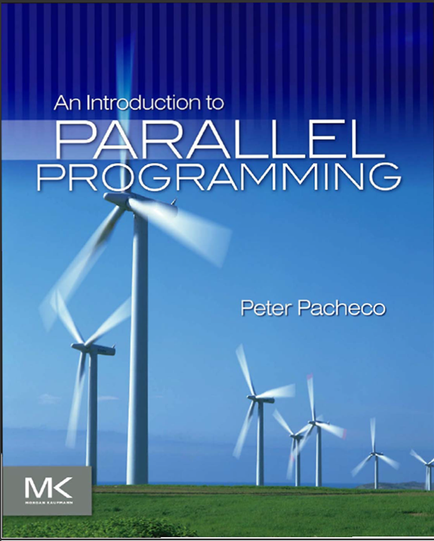
Computer Organization and Architecture
Stallings, William.
Computer Architecture and Organization:
Designing for performance – 10.ed
Pearson. Hoboke, NJ - 2016
An Introduction
to Parallel Programing
PACHECO, Peter.
An Introduction to Parallel Programming:
Makron Books. Burlington, 2011

